Slide 1




Slide 2



Slide 3


Slide 4

10月9日，教育部考试中心印发了《关于2017年普通高考考试大纲修订内容的通知》， 在广泛征求意见的基础上，考试中心组织专家修订、审定了2017年普通高考考试大纲。高考科目修改内容涵盖语文、数学、物理、化学、生物、政治、历史、地理等科目。

Slide 5
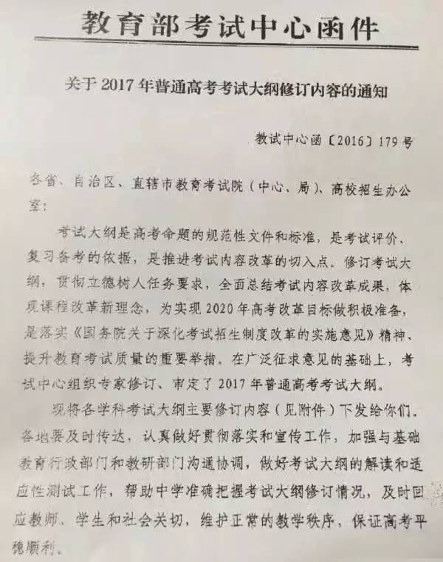

Slide 6
语文
更注重体现语文学科的基础性和综合性，优化考查内容、调整选考模块，全面考查语文能力和人文素养。
1. 能力目标设计学科化，注重考查更高层次的思维能力，如鉴赏评价能力。
2. 适度增加阅读量，考查信息时代和高校人才选拔要求的快速阅读能力和信息筛选处理能力。

Slide 7
语文
3.现行考试大纲规定的2个选考模块分别为“文学类文本阅读”和“实用类文本阅读”，要求学生从两道选考题中选择1道作答，修订后的考试大纲取消选考模式，将“文学类文本阅读”和“实用类文本阅读”均作为必考内容。
4. 在“古诗文阅读”部分增加“了解并掌握常见的古代文化常识”的考查内容。

Slide 8
数学
1.在能力要求内涵方面，增加了基础性、综合性、应用性、创新性的要求，增加了数学文化的要求。同时对能力要求进行了加细说明，使能力要求更加明确具体。
2.在现行考试大纲三个选考模板中删去“几何证明选讲”，其余2个选考模块的内容和范围都不变。考生从“坐标系与参数方程”“不等式选讲”2个模块中任选1个作答。

Slide 9
物理
1.进一步细化对“理解能力”“推理能力”“分析综合能力”“应用数学处理物理问题的能力”和“实验能力”的考查要求，增加例题进行阐释，明确能力考查的具体要求。
2.优化考试内容。现行考试大纲规定的4个选考模块分别为选修2-2、3-3、3-4和3-5。修订后的考试大纲删去选修2-2的内容，将选修3-5的内容列为必考，其余2个选考模块的内容和范围都不变，考生从中任选1个模块作答。

Slide 10
化学
现行考试大纲规定的4个选考模块分别为“化学与生活”“化学与技术”“物质结构与性质”和“有机化学基础”，要求学生从4个选考模块中选择1个模块作答。
修订后的考试大纲删去“化学与生活”和“化学与技术”两个模块。考生从“物质结构与性质”和“有机化学基础”模块中任选1个模块作答。

Slide 11
生物
1.对能力要求的一些表述进行了调整。例如，将“关注对科学、技术和社会发展有重大影响和意义的生物学新进展以及生物科学发展史上的重要事件”调整成“关注对科学、技术和社会发展有重大影响的、与生命科学相关的突出成就及热点问题。”
2.在考试大纲中删去选修1中“植物组织培养”的内容；考试说明选修1中增加“某种微生物数量的测定”以及“微生物在其他方面的应用”；选修3中“基因工程的原理及技术”调整成“基因工程的原理及技术（含PCR）”。

Slide 12

淡定，但高度重视，积极准备而不是一味抱怨
“生不逢时”，全部学生都一样面对改革；
高三还要加课，开新课，对于我们来说是挑战，但对于普通学校学生，难度更大；
难度加大后，对于我们学校学生是更有利的；
我们是幸运的，实验学校有一群非常有经验的
教师队伍研究考纲改革及对应策略；

Slide 13
1.要相信科任教师的备考策略，跟着老师的节奏走，及时完成各科作业；
2.加强薄弱科目以及选做题调整后的练习；
3.准备打一场持久战，不急躁、不慌乱、更不需要焦虑，一点一滴把不懂的东西搞懂，每天都解决一个小问题，加强记忆，其实那就是高效备考的秘诀！

Slide 14

1.作业上交情况不理想，说明各科时间分配还不够合理；
2.骨子里想偷懒，只是把作业当做负担，缺乏主观能动性，写完作业时不懂得自己整理、反思总结错题；
3.上课时比较闷，上课与下课都不怎么与老师互动，缺乏高效备考的技巧；

Slide 15
4.早读根本没有起到作用，瞌睡人很多，没有在最合适的时间做最有效率最恰当的事；
5.下午第一节课总是拖拉，严重影响老师上课；
6.缺乏明确的目标，需要老师及家长推着走，没有形成没驱力；

